Slide 1
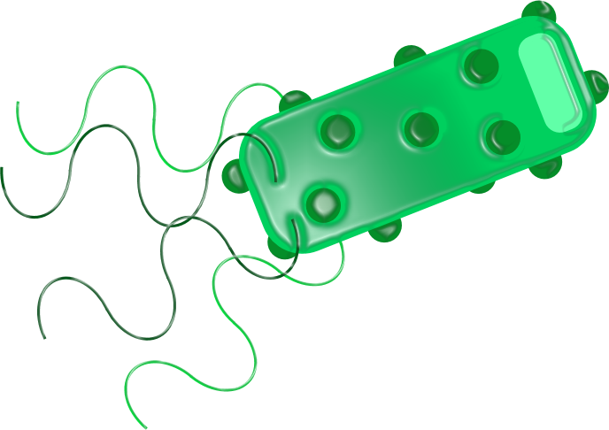
DISTÚRBIOS
IMUNITÁRI
S

Slide 2
AUTOIMUN
DADE

Slide 3
A autoimunidade (ou doenças autoimunes) é um conjunto de mais de 100 doenças que partilham do mesmo problema: a desorientação do sistema imunitário em relação á identificação do que é seu ou não. Inclui doenças que atingem simultaneamente ou sequencialmente uma série de órgãos/sistemas.
Mas o que é esta “desorientação” ?

Slide 4
O sistema imunitário de cada ser protege-o de uma multiplicidade de agentes químicos e biológicos, muitos deles agressivos. A imunidade é desempenhada não só por órgãos e tecidos, mas também por células especializadas, como os glóbulos brancos ou leucócitos.

Slide 5
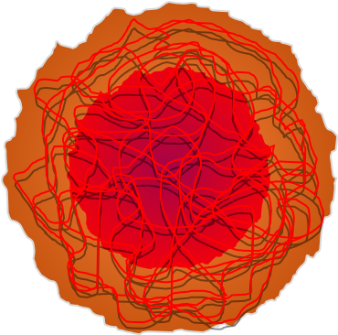
A resposta imunitária depende de dois tipos fundamentais de leucócitos, entre eles os linfócitos, que são originados por linfoblastos (células percursoras linfoides imaturas) na medula óssea. Existem dois tipos principais de linfócitos:
Linfócitos T
Linfócitos B
Efetuam a destruição dos alvos
Responsáveis pelo reconhecimento de alvos

Slide 6
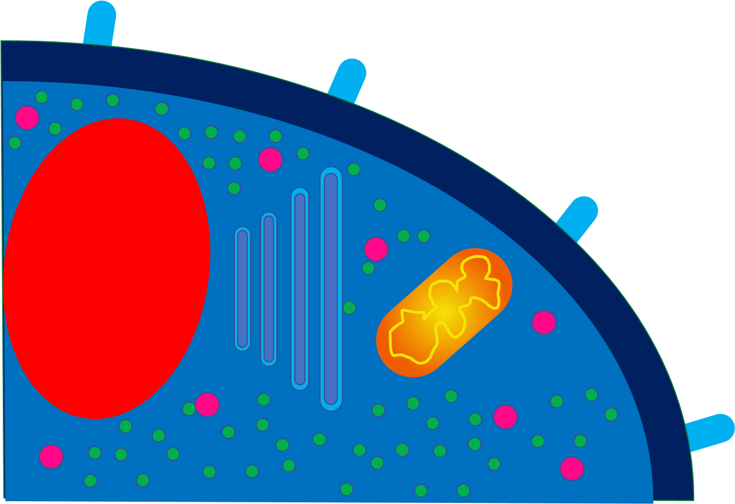
A imunidade depende da capacidade dos linfócitos de distinguir moléculas estranhas daquelas que são “originais de fábrica”. Uma classe destas moléculas são os antigénios, substâncias que se ligam a recetores específicos e estimulam uma resposta específica. Os linfócitos são normalmente tolerantes aos antigénios do próprio indivíduo; ao dar-se a maturação de linfócitos T no timo, aqueles com alta afinidade para os antigénios do próprio indivíduo são eliminados ou inativados.
Antigénios
Por diversas causas, pode haver disrupção dessa tolerância, e quando tal acontece, o organismo reage contra as suas próprias estruturas (considerando-as como um alvo) através da produção de autoanticorpos.

Slide 7
AS CAUSAS SÃO GERALMENTE DE ORIGEM DESCONHECIDA

Slide 8
UMAS DOENÇAS PODEM SER FAMILIARES

Slide 9
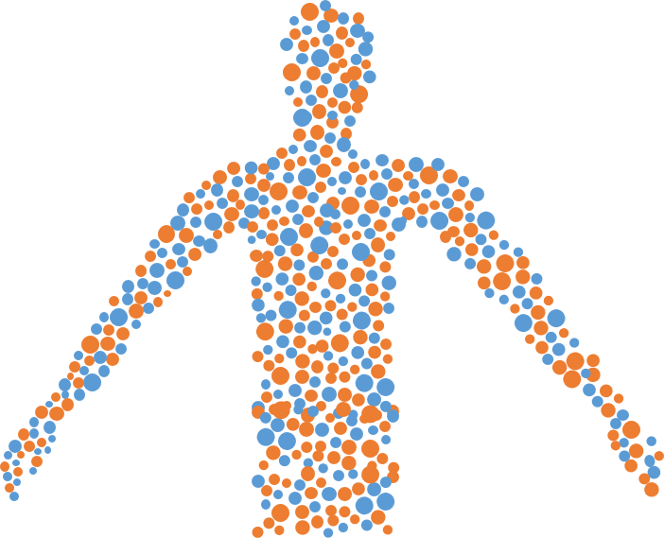
OUTRAS PODEM SURGIR POR INFEÇÕES

Slide 10
E OUTRAS PODEM SURGIR DE FATORES AMBIENTAIS

Slide 11
Dentro destas temos a artrite reumatoide, doença que acompanharemos a seguir.

Slide 12
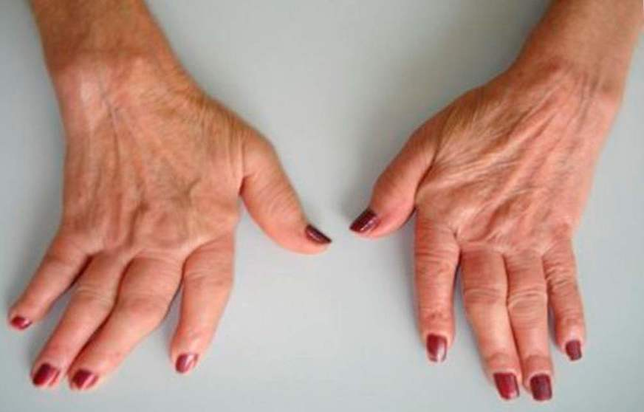
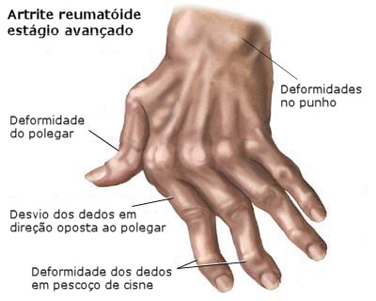
ARTRITE REUMATOIDE
A Artrite Reumatoide (AR) é uma doença reumatoide inflamatória, de causa desconhecida e de evolução crónica que envolve primariamente as articulações. Nos casos clínicos típicos apresenta-se como uma poliartrite (definida pelo envolvimento de três ou mais articulações), bilateral e simétrica (afeta as mesmas articulações em ambos os lados do corpo), progressiva, destrutiva e deformante.

Slide 13
A doença pode afetar outras partes do corpo e causar:
SINTOMAS OCULARES
PLEURITE
Secura ocular (Síndrome seca secundária, chamada “Síndrome de Sjögren secundária”); inflamação ocular (esclerite e episclerite).
Inflamação na pleura (membrana que cobre os pulmões), e alterações dos pulmões e vias aéreas.
PERICARDITE
DIMINUIÇÃO DA CONTAGEM DE GLÓBULOS VERMELHOS
Inflamação da membrana que cobre o coração (pericárdio). Estudos recentes mostram que a AR contribui para o aumento do risco cardiovascular, existindo um aumento do risco de enfarte agudo do miocárdio e acidente vascular cerebral.

Slide 14
PREVALÊNCIA EM PORTUGAL
Em Portugal, é possível identificar que a AR reside em:
11.8%
39.8%
Homens
Mulheres

Slide 15
Apesar de a causa ser desconhecida, acredita-se que esta condição tenha origem numa combinação de fatores genéticos e ambientais que induza um ataque direcionado ás articulações por parte do sistema imunitário. Isso cria uma inflamação no tecido que as reveste, com consequente, inchaço e dor. Se a inflamação não for controlada pode danificar os ossos, cartilagem e os ligamentos, causando instabilidade e a formação de cicatrizes dentro da articulação.

Slide 16
CALOR/RUBOR
PERDA DE APETITE
RIGIDEZ MATINAL
PERDA DE PESO
DORES CONSTANTES
ANEMIA
CANSAÇO
SINTOMAS

Slide 17
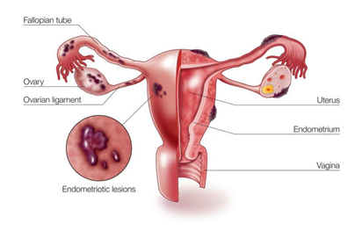
DIAGNÓSTICO
5ºcaso
Endometriose
4ºcaso
3ºcaso
CORTICOSTEROIDES
Caracteriza-se pelo aparecimento de tecidos semelhantes ao da camada interna do útero (endométrio) em locais diferentes do habitual:
EXAME FÍSICO
DARMDS (DROGAS ANTIRREUMÁTICAS MODIFICADORAS DA DOENÇA)
123456788
123456788
123456788
- Ovários - Intestinos - Reto - Bexiga - Cérbero
CIRURGIA DE REPOSIÇÃO DE ARTICULAÇÕES
A endometriose pode contribuir para a infertilidade pois pode desenvolver-se dentro das trompas de Falópio, com a consequente oclusão das mesmas. O seu entupimento dificulta ou até mesmo impossibilita a passagem do óvulo, não ocorrendo a fecundação.
TESTES SANGUÍNEOS
FISIOTERAPIA
RAIO-X
EXERCÍCIO FÍSICO
RESSONÂNCIA MAGNÉTICA
EXCLUSÃO DO TABAGISMO
ECOGRAFIA
TRATAMENTOS

Slide 18
Alergias
Causas, Diangóstico e Tratamento

Slide 19
Algumas reações de defesa exacerbam-se, dando origem a doenças. É o caso das alergias.
Na primavera é frequente o seu aparecimento devido à elevada quantidade de pólen que circula no ar. Mas, afinal, o que é uma alergia?

Slide 20
Mundialmente
12% da população mundial é afetada por uma doença alérgica
Em Portugal
Um terço da população é alérgica e 7% sofre de asma

Slide 21
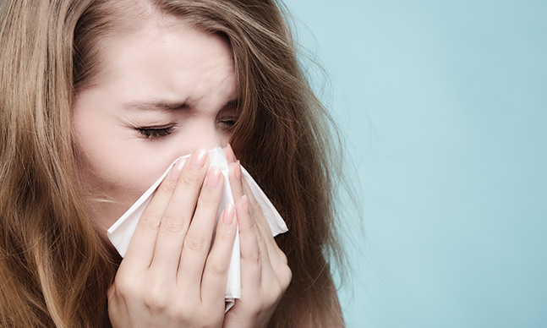
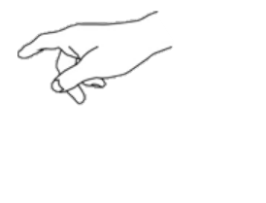
A alergia é uma resposta exagerada do sistema imunitário. Normalmente, uma das principais funções deste sistema é proteger o ser humano de agentes patogénicos. No entanto, as células de algumas pessoas reagem de forma excessiva a corpos estranhos que são, de outra forma, inofensivos. Estas substâncias são designadas de alergénicos e comportam-se como simples antigénios nas pessoas normais.
Alergénicos
Substâncias que desencadeiam uma resposta do sistema imunitário

Slide 23
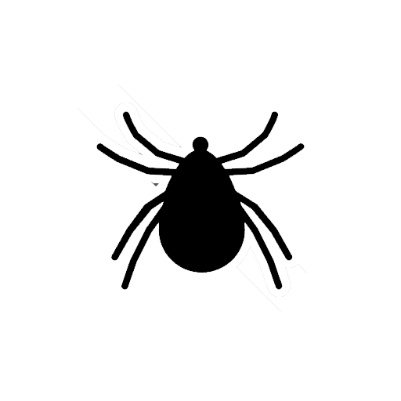
Alergénios
INSETOS
PELO DE ANIMAIS
ALIMENTOS
Alguns agentes causadores de alergias
MEDICAMENTOS
PÓLEN
ÁCAROS

Slide 24
Considerando o tempo que decorre entre o contacto com a substância da origem da alergia,
As reações podem ser
01
02
03
04
05
06
07
08
09
10
11
12
13
14
15
16
17
18
19
20
21
22
23
24
25
26
27
28
29
30
31
32
33
34
35
36
37
38
39
40
41
42
43
44
45
46
47
48
49
50
51
52
53
54
55
56
57
58
59
60
10
20
30
40
50
60
10
20
30
40
50
60
10
20
30
40
50
60
10
20
30
40
50
60
10
20
30
40
50
60
10
20
30
40
50
60
10
20
30
40
50
60
10
20
30
40
50
60
10
20
30
40
50
60
10
20
30
40
50
60
10
20
30
40
50
60
10
20
30
40
50
60
Retardadas
Imediatas
Semi-retardadas
Demoram dias
Demoram minutos
Demoram horas

Slide 25
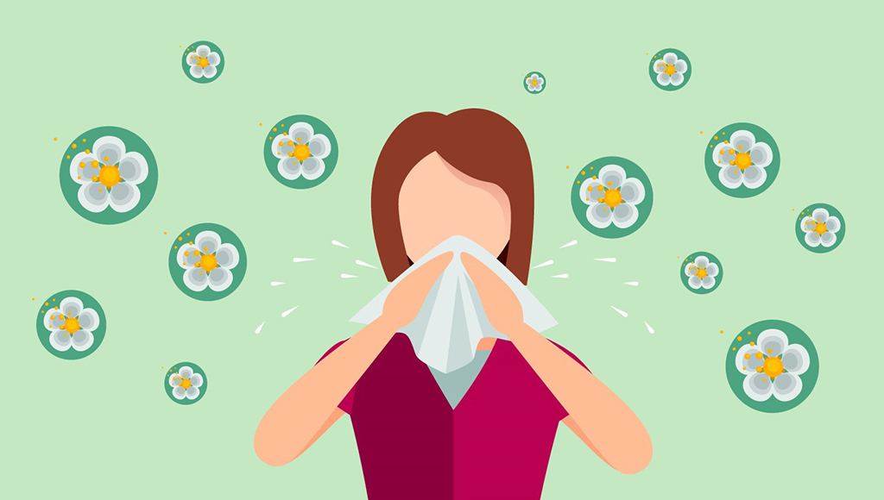
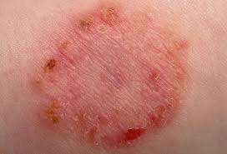
A reacção alérgica acontece em duas fases:
Fase de sensibilização
-Na 1ª exposição a um alergénio o sistema imunitário enfraquece
Resposta secundária
Nas posteriores exposições, ocorre uma reacção alérgica que pode ir de uma erupção cutânea a diversos problemas respiratórios.
Erupção cutânea

Slide 26
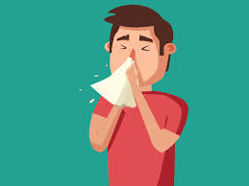
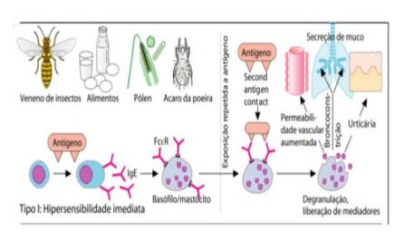
Reação de hipersensibilidade
01
02
03
04
05
Tipo I

Slide 27
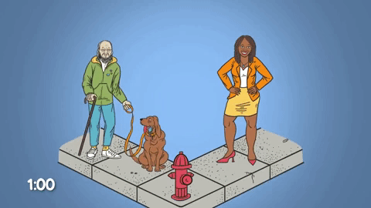
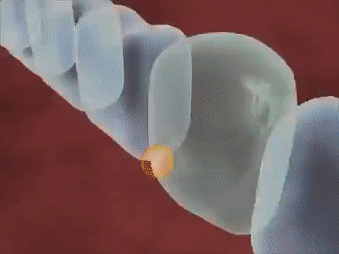
O antigénio entra no organismo….
Reação de hipersensibilidade
01
02
03
…e é captado por células que ativam linfócitos T específicos, que ,neste caso, são linfócitos T auxiliadores.
04
05
Tipo I

Slide 28
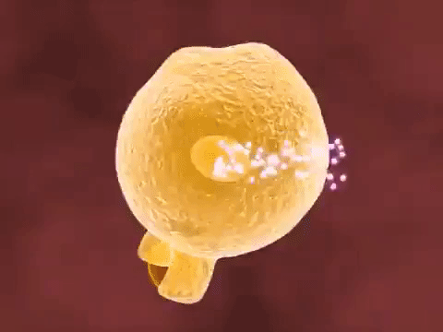
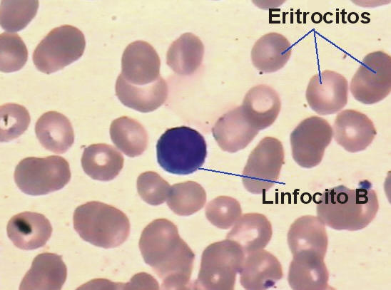
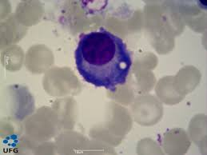
Os linfócitos T auxiliadores produzem mediadores químicos que ativam linfócitos B.
Reação de hipersensibilidade
01
02
03
04
05
Tipo I
Estes diferenciam-se em plasmócitos.
Linfócito B
Plasmócito

Slide 29
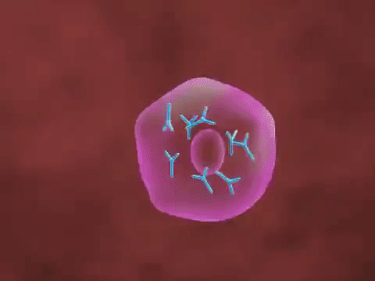
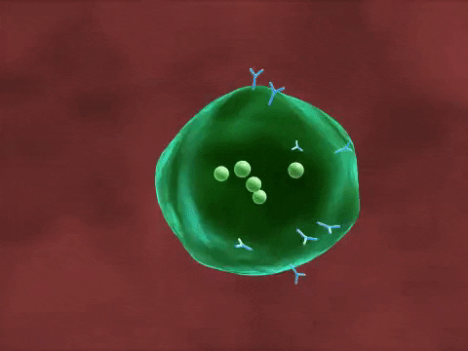
Os plasmócitos produzem grandes quantidades de imunoglobulina E (IgE).
Reação de hipersensibilidade
01
02
03
04
A imunoglobulina E liga-se a vários tipos de células, nomeadamente a mastócitos (células que produzem histamina).
05
Tipo I

Slide 30
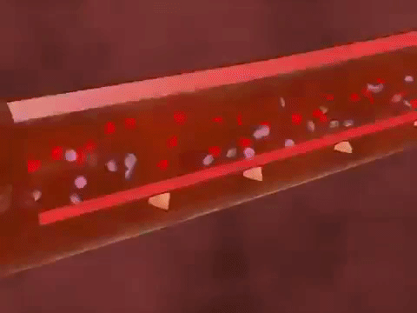
Os mastócitos libertam histamina (proteína).
Reação de hipersensibilidade
01
02
03
04
05
Tipo I
Por fim, a histamina desencadeia uma resposta inflamatória imediata, provocando vasodilatação e contração muscular.

Slide 31
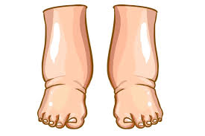
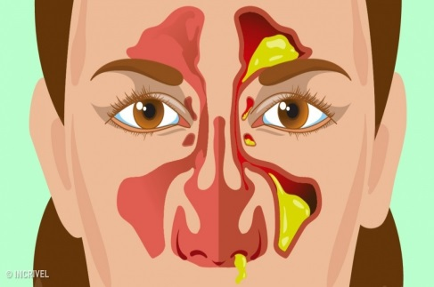
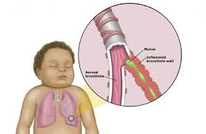
A histamina causa
saída de plasma, o que provoca edemas (inchaços)
secreção de grandes quantidades de muco
a inflamação dos bronquíolos pulmonares
Reação de hipersensibilidade
01
02
03
04
05
Tipo I

Slide 32
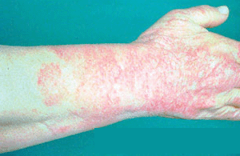
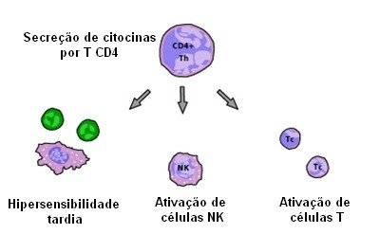
Reação de hipersensibilidade
01
02
03
04
05
Tipo IV

Slide 33
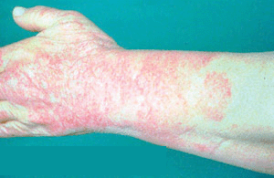
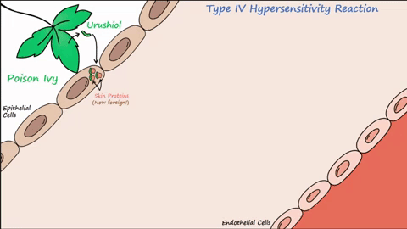
Trata-se de uma reação retardada, pois apenas se manifesta 24 a 72 horas após o contacto com o antigénio.
Reação de hipersensibilidade
01
Inicia-se com a ativação de linfócitos T auxiliares (principalmente os Linfocitos TCD4+), que reconhecem um determinado antigénio.
02
03
04
05
Tipo IV

Slide 34
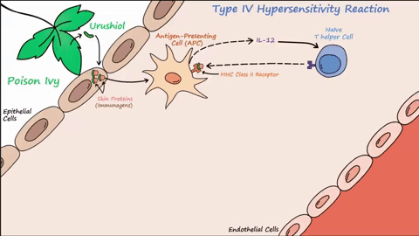
Os linfócitos T auxiliares diferenciam-se em linfócitos Th1
Reação de hipersensibilidade
01
02
03
04
05
Os linfócitos Th1 libertam citocinas. As citocinas são moléculas reguladoras da resposta imune. Têm como função:
-Sinalizar determinadas substâncias como sendo estranhas ao organismo
-Ativar e reestimular células efetoras (linfócitos)
Tipo IV

Slide 35
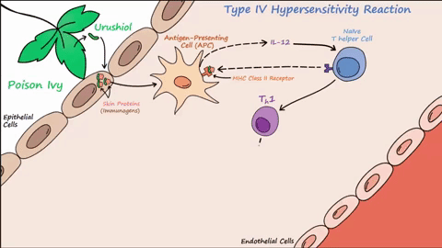
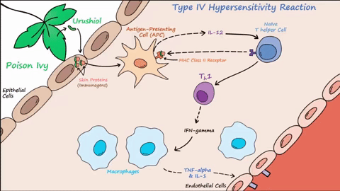
Através das citocinas libertadas pelas células Th1, são ativados vários macrófagos.
Reação de hipersensibilidade
01
02
03
Os macrófagos realizam fagocitose e segregam lisossomas (enzimas) tóxicos, causando lesões nos tecidos da pele.
04
05
Tipo IV

Slide 36
Reação de hipersensibilidade
01
As células T envolvidas nas reações do tipo IV são células de memória resultantes da estimulação prévia pelo mesmo antígeno. Essas células persistem por muitos meses ou anos, de modo que as pessoas que se tornaram hipersensíveis a um antígeno tendem a permanecer assim.
02
03
04
05
Tipo IV

Slide 37
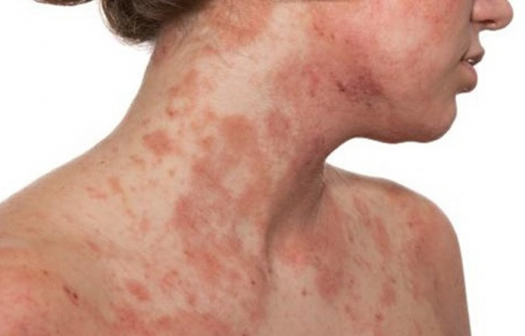
Estas reações levam a lesões inflamatórias nos tecidos que podem ser irreversíveis. Causam dermatite.
Reação de hipersensibilidade
01
02
03
04
05
Dermatite atópica
Tipo IV
Este tipo de reação pode ocorrer em qualquer indivíduo (ao contrário da reação do tipo I que aparece em indivíduos com predisposição genética).

Slide 38
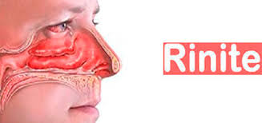
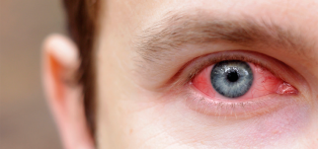
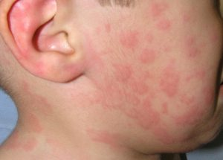
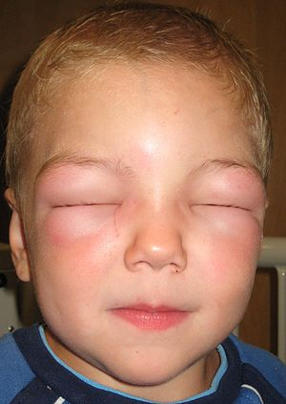
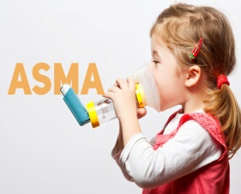
Doenças alérgicas
Nariz tapado, comichão, espirros e pingo no nariz, Ocorre logo que o alergénio entra no nariz.
Inchaço, vermelhidão e comichão em ambos os olhos, num determinado ambiente, local ou época do ano.
Alergia da pele, com manchas e pápulas que dão muita comichão. São desencadeados por infecções, certos alimentos e medicamentos.
Asma
Urticária
Rinite alérgica
Anafilaxia
Conjuntivite alérgica
Reação alérgica mais grave, que pode resultar em dificuldade respiratória, perda de consciência ou mesmo morte se não for imediatamente tratada.
Doença alergénica crónica das vias respiratórias. A exposição a alergénicos causa a inflamação das vias respiratórias e, consquentemente, dificuldade em respirar

Slide 39
Diagnóstico

Slide 40
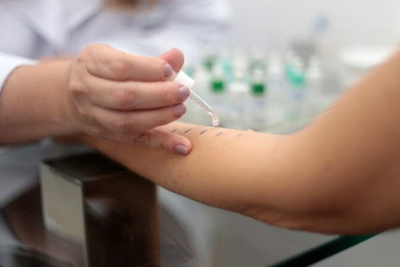
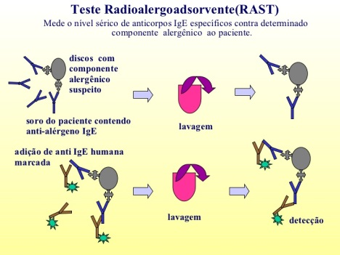
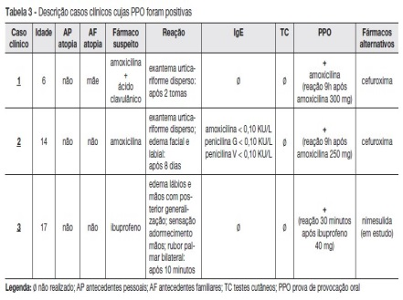
O diagnóstico das alergias pode passar por:
Testes cutâneos
Teste RAST (radioalergoabsorvente)
Prova de provocação oral (PPO)
Baseiam-se em reproduzir na pele a resposta inflamatória alérgica. Nestes testes, o médico coloca uma pequena gota com um alergénio comum na pele. Uma vez submetidos na pele no paciente, eles podem desencadear uma erupção cutânea. A pele fica irritada e pode dar comichão.
Este teste é uma forma de o médico identificar se o paciente tem alergias.
O médico recolhe uma amostra de sangue do paciente e envia-a para um laboratório. De seguida, o laboratório adiciona um alergénio à amostra de sangue e mede a quantidade de anticorpos (anticorpos da classe IgE) que o sangue produz para atacar os alergénios. Este teste não é eficaz devido às altas taxas de resultados falso-positivos.
No consultório do médico, o paciente inala ou toma uma pequena quantidade de um alérgenio pela boca. Este teste geralmente é feito com medicações ou alergias alimentares. Um médico, geralmente um alergista, deve supervisionar este teste devido ao alto risco de anafilaxia, uma reação grave e possivelmente fatal.
Descrição de casos clínicos cujas PPO foram positivas
Teste cutâneo
Teste RAST

Slide 41
Causas

Slide 42
Os genes são um fator importante no aparecimento de alergias. Se um descendente tiver um progenitor com alergia, este tem 50% de probabilidade em desenvolver alergias. Se um descendente tiver ambos os progenitores com alguma forma de alergia, este tem 70% de probabilidade em desenvolver alergias. Estudos indicam que a probabilidade de desenvolver alergias é tanto maior quanto maior for o número de ascendentes diretos que são portadores desta doença. Conclui-se que a hereditariedade é um fator de risco para o aparecimento de alergias

Slide 43
O meio também é um importante fator de risco a ter em conta no desenvolvimento de alergias. Estudos apontam para a “hipótese higiénica”. Segundo esta, as crianças que crescem em ambientes limpos desenvolvem um sistema imunitário mais fraco do que aquelas que crescem em lugares mais deteriorados. Como resultado, têm um maior risco de virem a ter alergias. Isto explica o porquê de ,nos países desenvolvidos, os níveis de alergia serem maiores. Nesses locais, as pessoas moram em casas limpas e levam uma vida mais sedentária. Desta forma, elas estão menos expostas a bactérias e a alergénios, pelo que não desenvolvem mecanismos que reconheçam eficientemente estes corpos estranhos.

Slide 44
Hipótese do linfócito T supressor
O linfócito T supressor é um tipo de linfócito T regulador, que inibe respostas imunológicas exageradas. Nas alergias, haveria uma redução no número de linfócitos T supressores, o que ocasionaria uma exagero da resposta imunológica.
T
T

Slide 45
Tratamento

Slide 46
Tratamento
As alergias não têm cura.
No entanto existem opções a tomar que visam a diminuição dos seus sintomas:
Ler com atenção os rótulos para confirmar se contêm ou não o alergénio
Evitar o contacto com o pelo de animais
Nos restaurantes, informar-se sobre os ingredientes do prato que escolheu
Dar banho a animais de estimação com regularidade
Alimentos
Pelo de animais
Evitar o consumo de alergénios
Manter os animais de estimação fora dos
quartos
Alergia
a…
Evitar passeios nos dias mais quentes, secos e com ventos fortes
Manter a casa livre de pó
Pólen
Ácaros
Manter portas e janelas fechadas
Troquar as cortinas por estores
Tomar um duche antes de deitar para remover o pólen da pele e dos cabelos
Lavar a roupa da cama com frequência e a altas temperaturas (superior a 60ºC)
Outras medidas incluem:
-Consumo de Anti-histamínicos - Atualmente encontram-se sob a forma de géis, líquidos ou comprimidos. Eles geralmente são eficazes para pacientes com alergias leves ou moderadas. Tal como o nome indica, os Anti-histamínicos reduzem o efeito da histamina.
-Consumo de Adrenalina- Usado por indivíduos que têm alergias alimentares que podem resultar em anafilaxia. A adrenalina mantém a pressão sanguínea ao contrair os vasos sanguíneos. Ela também desinflama as vias aéreas.

Slide 47
Imunodeficiências

Slide 48
Indíce:
01
Definição
O que é uma imunodeficiência?
02
Causas
Classificação das imunodeficiências congénita
03
Sintomas
04
Diagnóstico
05
Prevenção
06
Tratamento
07
HIV

Slide 49
01. Definição

Slide 50
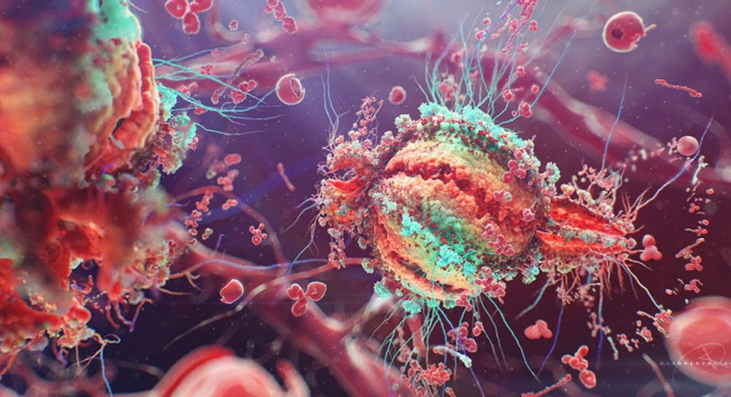
Considera-se que um indivíduo possui uma imunodeficiência quando o seu sistema imunitário está debilitado ou é, em casos mais graves, incapaz de combater doenças infeciosas ou cancerosas.
As infeções serão mais recorrentes do que o normal, mais graves e duradouras.
debilitado
incapaz
recorrentes
graves
duradouras

Slide 51
Dois tipos de imunodeficiências
Também conhecida por imunodeficiência congénita
Também conhecida por imunodeficiência adquirida
São hereditárias
Adquirem-se durante a vida
Ambas
Secundárias
Primárias
Manifestam-se durante os primeiros anos de vida.
Há casos mais invulgares em que só se revelam durante a idade adulta
Resultam por norma do uso de certos fármacos.
Também podem ser o resultado de outros distúrbios de saúde como a diabetes ou o HIV
Existem mais de 100 tipos de imunodeficiência primária, todos são relativamente raros
São mais comuns do que as imunodeficiências primárias
Algumas imunodeficiências encurtam a expectativa de vida, outras podem ser controladas através de medicação e outras podem ainda desaparecer com ou sem tratamento

Slide 52
02. Causas

Slide 53
Imunodeficiência Congénita
Deve-se à mutação de um gene
A mutação pode ocorrer no cromossoma X
60%
O que justifica que…
…das pessoas com imunodeficiência primária são homens

Slide 54
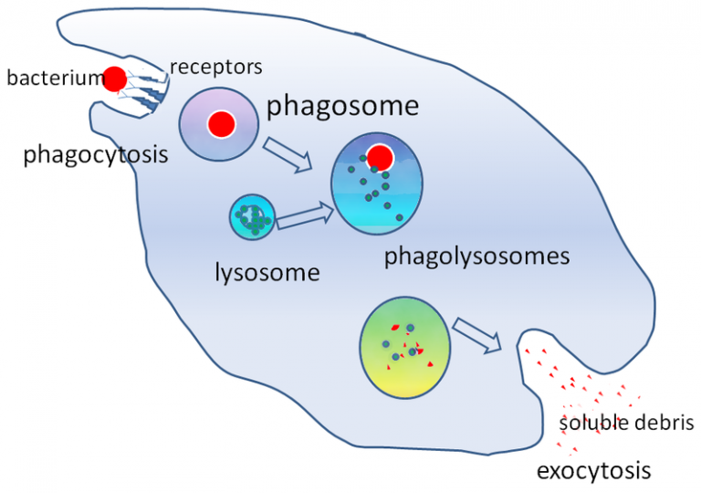
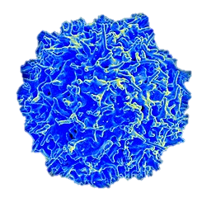
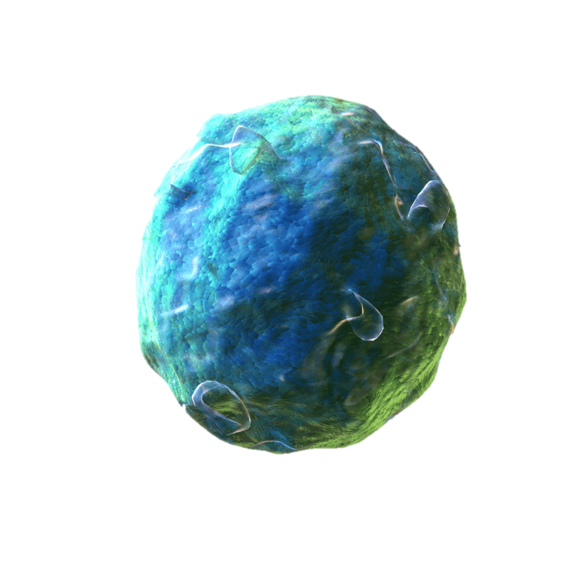
Os casos de imunodeficiência congénita são classificados através da parte do sistema imunitário que é afetada
Imunidade mediada por células
4
Imunidade humoral
Afeta os linfócitos T e os linfócitos NK
3
Afeta os linfócitos B
2
Sistema complemento
1
Afeta as proteínas deste sistema
Fagócitos
Afeta os granulócitos e os monócitos

Slide 55
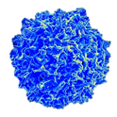
Podemos destacar ainda um caso específico:
Pela sua gravidade, quando…
Afeta os linfócitos B e T
Estas pessoas têm, por norma, que ficar num ambiente completamente esterilizado, por não terem a quantidade suficiente de linfócitos para combater infeções. Uma infeção pode conduzir à morte.
Quando tal acontece, o ser humano fica extremamente vulnerável e suscetível a infeções. O número de linfócitos, tanto neste caso, como em todos os outros já vistos, fica reduzido, disfuncional ou, em casos extremos, nulo.

Slide 56
Causas de imunodeficiências adquiridas
Não resultam de fatores genéticos mas de fatores ambientais
Idade avançada
Terapia de radiação
(muito raramente)
Menor produção de células T, conjugado com a falta de nutrientes e o uso de certos medicamentos
Como a radioterapia
Tumores malignos
Como, por exemplo, a leucemia ou linfoma
Drogas imunossupressoras
Como, por exemplo, glucocorticoides
Como o HIV
Vírus

Slide 57
03. Sintomas

Slide 58
Infeções:
Pessoas com imunodeficiências têm tendência para ter várias infeções consecutivas. As infeções bacterianas tendem a persistir e a levarem a complicações mais graves. Locais mais comuns para ocorrerem infeções: boca, olhos, vias respiratórias, entre outras.
Nas crianças…
…é comum terem diarreia crónica e défice no crescimento.
Nas crianças
Infeções
Outros
Imunodeficiências congénitas
Sintomas
Outros:
Dores abdominais
Febre
Arrepios
Falta de apetite
Perda de peso
Acumulações de pus derivado das infeções recorrentes, etc.
Imunodeficiências congénitas:
Podem acontecer como parte de uma síndroma e, por esse motivo, ser mais fácil identificar os sintomas dessas síndromas do que da imunodeficiência.

Slide 59
04. Diagnóstico

Slide 60
Antes de se fazer qualquer tipo de testes, têm de existir uma suspeita de existência de uma imunodeficiência
Infeções recorrentes
Infeções severas e pouco comuns
Uma infeção grave ser causada por um organismo que não deveria causar infeções tão graves
Não resposta a tratamento
As infeções são recorrentes na família do paciente

Slide 61
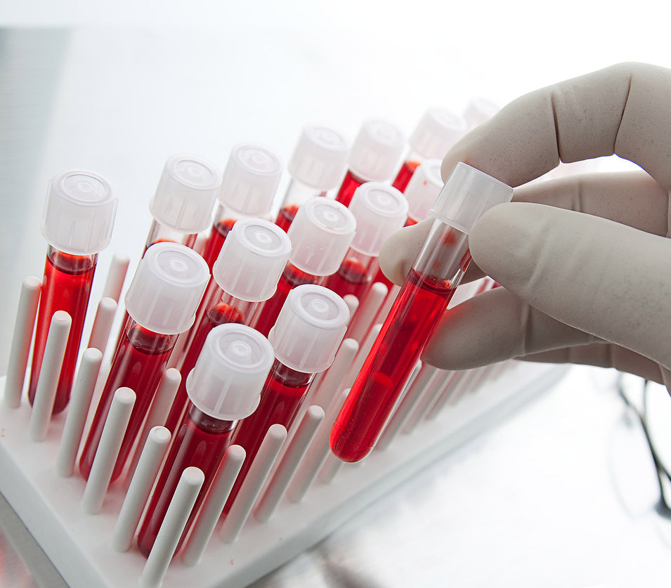
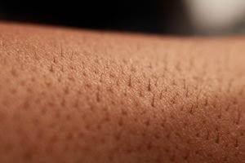
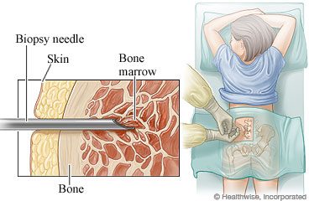
Testes Laboratoriais
Análises ao sangue
Análises Sangue
A contagem sanguínea completa permite perceber se existem anomalias características das imunodeficiências, como o baixo número de leucócitos.
Testes Pele
Testes de pele
Podem ser realizados se houver a suspeita de que é uma imunodeficiência ao nível dos leucócitos T.
Biopsia
Biopsia
Ajuda a identificar com precisão qual a imunodeficiência que está a provocar determinados sintomas.
Testes genéticos
Testes genéticos
Identificam o gene mutado que está a provocar a mutação. É de elevada importância em casos de imunodeficiência congénita.

Slide 62
05. Prevenção

Slide 63
Cancro
Diabetes
Um bom controlo dos níveis de açúcar no sangue ajudam o bom funcionamento dos leucócitos
Se o tratamento do cancro for bem sucedido, o funcionamento do sistema imunitário voltará ao normal
HIV…

Slide 64
06. Tratamento

Slide 65
Estimulam a produção de anticorpos. Não podem ser administradas se houver uma grande falha na produção de linfócitos B ou T
São uma peça fulcral no tratamento de infeções. São especialmente importantes em pessoas com este tipo de doença
Antibióticos e Antivirais
Vacinas
Transplante de células estaminais
Imunoglobulinas
São obtidas da medula óssea ou do cordão umbilical. Podem corrigir algumas imunodeficiências
Podem eficazmente substituir anticorpos em falta, principalmente quando a imunodeficiência afeta os linfócitos B

Slide 66
07. HIV

Slide 67
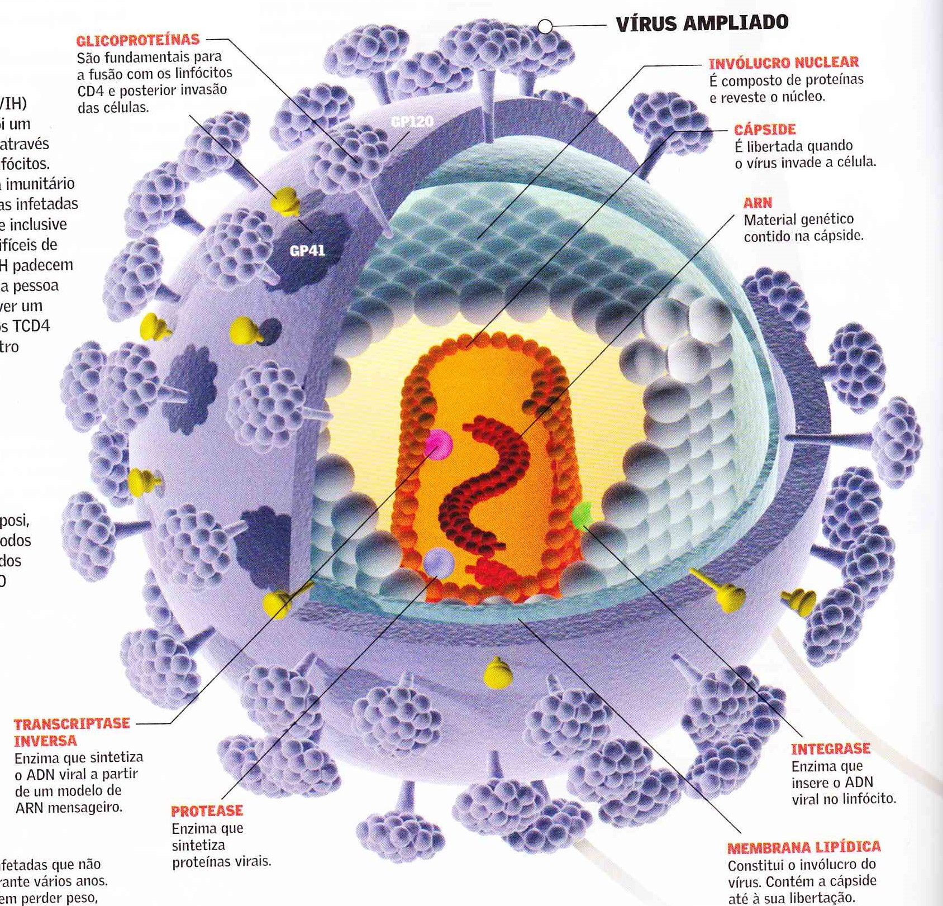
3
1
2
4
5
6
7
8
9
Com a destruição dos linfócitos T auxiliares o sistema imunitário enfraquece, pelo que outras doenças podem surgir e levar à morte do indivíduo
O RNA viral é copiado em DNA por transcriptação reversa
Fixação do vírus sobre um linfócito T auxiliar
Entrada do RNA viral no linfócito T auxiliar
A cadeia de DNA formada serve de molde para a formação de uma molécula de DNA em cadeia dupla - provírus
O DNA proviral é incorporado no genoma do linfócito T auxiliar
Depois de um período sem se exprimirem, uma ativação do DNA proviral leva à sua transrição formando RNA
Uma parte deste RNA constitui o RNA viral enquanto a outra é mRNA que intervém na tradução de proteínas virais
Formam-se novos vírus, capazes de infetar outras células

Slide 68
2
1
3
Fase de latência
Fase de imunodeficiência (SIDA)
Primoinfeção
A evolução dos linfócitos T auxiliares e do vírus decorre por três fases sucessivas
Situação de equilíbrio entre a resposta imunitária e o desenvolvimento do vírus. Pode durar vários anos
Proliferação rápida do vírus e diminuição do número de linfócitos T auxiliares
O sistema imunitário deixa de conseguir responder à velocidade de proliferação do HIV. O indivíduo fica vulnerável a outras infeções

Slide 69
HIV
Ainda não tem uma cura, apenas existem tratamentos que retardam a reprodução do vírus. Como tal, é de especial importância prevenir, evitando comportamentos de risco como ter relações sexuais desprovidas de proteção

Slide 70
Há cerca de 2 meses atrás, através da rede social Reddit, tivemos acesso a uma sessão de perguntas e respostas com a investigadora Jessica Strid, da Imperial College London. Atualmente coordena uma equipa de pesquisa com o âmbito de perceber como o sistema imunitário reage ao cancro. Aqui ficam as respostas que obtivemos às nossas perguntas:

Slide 77
Webgrafia
Fernandez, J. (2018). Overview of Immunodeficiency Disorders. Acedido em: 27, março, 2019, em:
https://www.msdmanuals.com/en-pt/home/immune-disorders/immunodeficiency-disorders/overview-of-immunodeficiency-disorders
Faria, A. (2015). Infecção por vírus da imunodeficiência humana. Acedido em: 27, março, 2019, em:
http://medicinaemcasa.com/infeccao-por-virus-da-imunodeficiencia-humana/
Cromossoma X. Acedido em: 1, abril, 2019, em:
https://pt.wikipedia.org/wiki/Cromossoma_X_(humano)#/media/File:Chromosome_X.svg
Tolosa, A. (2016). Un microARN regula la adquisición de tolerancia inmunológica en los linfocitos B. Acedido em: 1, abril, 2019, em: https://revistageneticamedica.com/2016/03/07/linfocitos-microarn-tolerancia/
Micrografía de un linfocito T humano (también llamado célula T) del sistema inmune de un donador sano. Acedido em: 1, abril, 2019, em: https://es.wikipedia.org/wiki/Linfocito_T#/media/File:Healthy_Human_T_Cell.jpg
Samanthi. (2017). Difference Between Phagocytes and Lymphocytes. Acedido em: 1, abril, 2019, em:
https://www.differencebetween.com/difference-between-phagocytes-and-vs-lymphocytes/
Moreira, C. (2015) Imunodeficiência. Acedido em: 1, abril, 2019, em:
https://wikiciencias.casadasciencias.org/wiki/index.php/Imunodeficiência
Já é possível fazer análises ao sangue sem agulha. Acedido em: 2, abril, 2019, em:
https://www.bancodasaude.com/noticias/ja-e-possivel-fazer-analises-ao-sangue-sem-agulha/
Bone Marrow Aspiration and Biopsy: Before Your Procedure. Acedido em: 2, abril, 2019, em: https://myhealth.alberta.ca/Health/aftercareinformation/pages/conditions.aspx?hwid=ud1728
Pele Humana. Acedido em: 2, abril, 2019, em:
https://www.todoestudo.com.br/biologia/pele-humana
Companhias de seguros se adaptam aos testes genéticos. Acedido em: 2, abril, 2019, em:
http://opiniaoenoticia.com.br/internacional/companhias-de-seguros-se-adaptam-aos-testes-geneticos/
Cassan, F. e Malizia, D., (2010). Enciclopédia visual, corpo humano, defesas e doenças. 1ª Edição, Editorial Sol 90. Barcelona - Buenos Aires
Silva, A.D., Santos, M.E., Mesquita, A.F., Baldaia, L. e Félix, J.M. (2017). Terra, universo de vida. 1ª Edição, Porto Editora. Porto

Slide 78
Webgrafia:
“asma – atualizacoes sobre medicamentos – portalped”. Acedido em: 31 de março de 2019, em:
https://www.portalped.com.br/especialidades-da-pediatria/pneumologia/asma-voce-sabe-as-doses-corretas-das-medicacoes-na-crise-de-asma/attachment/asma-atualizacoes-sobre-medicamentos-portalped/
“Dermatite atópica: sete dicas para aproveitar o verão”. Acedido em: 31 de março de 2019, em:
https://www.bemparana.com.br/noticia/dermatite-atopica-sete-dicas-para-aproveitar-o-verao-
“Urticária e tratamento com a suplementação”. Acedido em: 5 de dezembro de 2018, em:
http://criesaude.com/urticaria-e-tratamento-com-suplementacao/
HalitoseCura. “Mau Cheiro no Nariz e Boca é RINITE ou SINUSITE? e eles são a mesma coisa? Catarro Nasal”. Acedido em: 31 de março de 2019, em:
http://halitosecurar.blogspot.com/2018/04/mau-cheiro-no-nariz-e-boca-e-rinite-ou.html
“Saiba Tudo Sobre o Edema”. Acedido em: 31 de março de 2019, em:
https://biosom.com.br/blog/saude/edema/
Verônica. “Alergia em criança parte V: Bronquiolite”. Acedido em: 31 de março de 2019, em:
https://nosmaesblog.wordpress.com/2015/11/02/alergia-em-crianca-parte-v-bronquiolite/
“9 Dados sobre a secreção nasal que indicam como está sua saúde”. Acedido em: 31 de março de 2019, em:
https://incrivel.club/criatividade-saude/9-coisas-que-a-secrecao-nasal-diz-sobre-sua-saude-412560/
“Teste cutâneo (Prick Test)”. Acedido em: 31 de março de 2019, em:
http://alergiafortaleza.com.br/exames/teste-cutaneo-prick-test/
LABIMUNO UFBA. “Ap14 - Avaliação de Hipersensibilidade”. Acedido em: 31 de março de 2019, em:
https://pt.slideshare.net/labimuno/ap14-avaliao-de-hipersensibilidade-presentation
“Provas de provocação oral a fármacos em Pediatria - casuística 2015”. Acedido em: 31 de março de 2019, em:
http://www.scielo.mec.pt/scielo.php?script=sci_arttext&pid=S0872-07542017000400002

Slide 79
Webgrafia:
Ferreira, D; Ferreira, S; Garcia, A. “Imunologia (2002/03), Prof. Carlos Sinogas”.Acedido em: 31 de março de 2019, em:
http://evunix.uevora.pt/~sinogas/TRABALHOS/2002/imuno02_alergias.htm
Pinheiro ,P. “Hipersensibilidade tipo IV ”.Acedido em: 31 de março de 2019, em:
https://pt.slideshare.net/pamelabpvet/hipersensibilidade-tipo-ivMicrosoft PowerPoint - Hypersensitivities &apos;09.ppt - Hypersensitivities09.pdf
“Type IV Hypersensitivity”. Acedido em: 31 de março de 2019, em:
https://vet.uga.edu/ivcvm/courses/VPAT5200/03_inflammation/07_imi/imi05.html
“Type IV hypersensitivity”. Acedido em: 31 de março de 2019, em:
https://www.osmosis.org/learn/Type_IV_hypersensitivity
“Type IV hypersensitivity”. Acedido em: 31 de março de 2019, em:
https://en.wikipedia.org/wiki/Type_IV_hypersensitivity
Hypersensitivity reaction type IV. Acedido em: 31 de março de 2019, em:
https://www.myvmc.com/diseases/hypersensitivity-reaction-type-iv/
Lima,H. “Reações de-hipersensibilidade”. Acedido em: 31 de março de 2019, em:
https://pt.slideshare.net/hotanildelima/reaes-dehipersensibilidade
“Type IV Hypersensitivity”. Acedido em: 31 de março de 2019, em:
https://vet.uga.edu/ivcvm/courses/VPAT5200/03_inflammation/07_imi/imi05.html
“-27 The immune system is not perfect – Allergies”. Acedido em: 31 de março de 2019, em:
http://www.microbiologytext.com/5th_ed/book/displayarticle/aid/402
Janeway, CA Jr; Travers, P; Walport, M. Immunobiology: The Immune System in Health and Disease. 5th edition. Acedido em: 31 de março de 2019, em:
https://www.ncbi.nlm.nih.gov/books/NBK10756/

Slide 80
Webgrafia:
“The different types of allergies”. Acedido em: 31 de março de 2019, em:
https://www.health24.com/Medical/Allergy/Overview/what-are-the-different-types-of-allergies-20180313
“Reação Alérgica | As 4 Fases das Alergias”. Acedido em: 31 de março de 2019, em:
https://www.indicedesaude.com/reacao-alergica-4-fases-das-alergias/
Delves, Peter. “Alergia física”. Acedido em: 31 de março de 2019, em:
https://www.msdmanuals.com/pt-pt/casa/doen%C3%A7as-imunol%C3%B3gicas/rea%C3%A7%C3%B5es-al%C3%A9rgicas-e-outras-doen%C3%A7as-relacionadas-%C3%A0-hipersensibilidade/alergia-f%C3%
Acedido em: 31 de março de 2019, em:
https://thenounproject.com/
Hall, K; Laube, J.Acedido em: 31 de março de 2019, em:
https://www.everydayhealth.com/allergies/
Swert, D. “Risk factors for allergy”. Acedido em: 31 de março de 2019, em:
https://www.ncbi.nlm.nih.gov/pubmed/10048601
“Risk factors for allergies”. Acedido em: 31 de março de 2019, em:
https://www.health24.com/Medical/Allergy/Overview/Who-is-at-risk-for-allergies-20130205
“Hypersensitivity Reactions (Types I, II, III, IV)”. Acedido em: 31 de março de 2019, em:
http://njms.rutgers.edu/gsbs/olc/mci/prot/2009/Hypersensitivities09.pdf
Perdue, S; Humphrey, J. “Immune system disorder”. Acedido em: 31 de março de 2019, em:
https://www.britannica.com/science/immune-system-disorder
“Allergies”. Acedido em: 31 de março de 2019, em:
https://www.mayoclinic.org/diseases-conditions/allergies/symptoms-causes/syc-20351497

Slide 81
Webgrafia:
“Doenças alérgicas”. Acedido em: 31 de março de 2019, em:
https://lifestyle.sapo.pt/saude/saude-e-medicina/artigos/doencas-alergicas
“Alergias afetam um terço da população portuguesa”. Acedido em: 31 de março de 2019, em:
https://lifestyle.sapo.pt/saude/saude-e-medicina/artigos/alerta-alergias
Reis, M.“Alergias. Uma praga para um terço dos portugueses”. Acedido em: 31 de março de 2019, em:
https://sol.sapo.pt/artigo/554731/alergias-uma-praga-para-um-terco-dos-portugueses
“Linfócito T citotóxico”. Acedido em: 31 de março de 2019, em:
https://pt.wikipedia.org/wiki/Linf%C3%B3cito_T_citot%C3%B3xico
Wu, L; Van Kaer L.“Natural killer T cells in health and disease”. Acedido em: 31 de março de 2019, em:
https://www.ncbi.nlm.nih.gov/pubmed/21196373
“How Do Allergies Work?”. Acedido em: 31 de março de 2019, em:
https://www.youtube.com/watch?v=PotC16VLoUU
“What Do Allergies Do To Your Insides?”. Acedido em: 31 de março de 2019, em:
https://www.youtube.com/watch?v=B4fv8UE13xQ
“Allergy 3D Medical Animation”. Acedido em: 31 de março de 2019, em:
https://www.youtube.com/watch?v=y3bOgdvV-_M
“Type IV Hypersensitivity (Described Concisely)”. Acedido em: 31 de março de 2019, em:
https://www.youtube.com/watch?v=kQFmrQfBW5k
Giordani, R.“Conjuntivite Alérgica Tratamento adequado evita sequelas à visão”. Acedido em: 31 de março de 2019, em:
https://rsaude.com.br/florianopolis/materia/conjuntivite-alergica-tratamento-adequado-evita-sequelas-a-visao/14039
“Anafilaxia”. Acedido em: 31 de março de 2019, em:
https://pt.wikipedia.org/wiki/Anafilaxia

Slide 82
Webgrafia:
“Provas de provocação oral a fármacos em Pediatria - casuística 2015”. Acedido em 31 de março de 2019 em:
https://www.google.com/url?sa=i&rct=j&q=&esrc=s&source=images&cd=&ved=2ahUKEwixzLGn3rbhAhXj6OAKHY67C1AQjRx6BAgBEAU&url=http%3A%2F%2Fwww.scielo.mec.pt%2Fscielo.php%3Fscript%3Dsci_arttext%26pid%3DS0872-07542017000400002&psig=AOvVaw3M94QPgCb5hrVvDqX_TfK1&ust=1554477549878314
“Aula 16 Hipersensibilidades- II III e IV FINAL”. Acedido em 31 de março de 2019 em:
https://www.ebah.com.br/content/ABAAABePQAE/aula-16-hipersensibilidades-ii-iii-iv-final
“Aula 15 - Hipersensibilidade TIPO I FINAL”. Acedido em 31 de março de 2019 em:
https://www.ebah.com.br/content/ABAAABePAAD/aula-15-hipersensibilidade-tipo-i-final
Rodrigues, K. “Erupção Cutânea – O que, Causas e Tratamentos”. Acedido em 31 de março de 2019 em:
https://www.saudedica.com.br/erupcao-cutanea-o-que-causas-e-tratamentos/
“Reações de hipersensibilidade – Tipo IV”. Acedido em 31 de março de 2019 em:
https://biomedicinapadrao.wordpress.com/2010/11/07/reacoes-de-hipersensibilidade-tipo-iv/
Gutierrez, F. “Reações de hipersensibilidade”. Acedido em 31 de março de 2019 em:
https://pt.slideshare.net/salazarfrg/hs-25080060
“SOFRE DE ALERGIAS ? VEM AI UMA SEMANA COMPLICADA”. Acedido em 31 de março de 2019 em:
https://radioregional.pt/sofre-de-alergias-vem-ai-uma-semana-complicada/
“AMPLIACIÓN DE CONTENIDOS”. Acedido em 31 de março de 2019 em:
http://recursos.cnice.mec.es/biosfera/alumno/2bachillerato/inmune/amplialinfocitosb.htm
“Plasmócitos”. Acedido em 31 de março de 2019 em:
https://hematologia.farmacia.ufg.br/p/7125

Slide 83
Webgrafia:
“Artrite reumatoide”. Acedido em 31 de março de 2019 em:
https://pt.wikipedia.org/wiki/Artrite_reumatoide
“Sistema imunitário”. Acedido em 31 de março de 2019 em:
https://pt.wikipedia.org/wiki/Sistema_imunit%C3%A1rio#Ver_tamb%C3%A9m
“Autoimunidade”. Acedido em 31 de março de 2019 em:
https://pt.wikipedia.org/wiki/Autoimunidade
“Linfócito”. Acedido em 31 de março de 2019 em:
https://pt.wikipedia.org/wiki/Linf%C3%B3cito#Linf%C3%B3citos_T
“Linfócito T”. Acedido em 31 de março de 2019 em:
https://pt.wikipedia.org/wiki/Linf%C3%B3cito_T
“Linfócito B”. Acedido em 31 de março de 2019 em:
https://pt.wikipedia.org/wiki/Linf%C3%B3cito_B
“Artrite Reumatoide”. Acedido em 31 de março de 2019 em:
https://www.saudecuf.pt/mais-saude/doencas-a-z/artrite-reumatoide
“Artrite Reumatóide”. Acedido em 31 de março de 2019 em:
http://www.spreumatologia.pt/doencas/artrite-reumatoide/que-queixas-e-sintomas-os-doentes-apresentam-/168
“What is Rheumatoid Arthritis?”. Acedido em 31 de março de 2019 em:
https://www.arthritis.org/about-arthritis/types/rheumatoid-arthritis/what-is-rheumatoid-arthritis.php
“ARTRITE REUMATOIDE: EXERCÍCIOS PREVINEM E AMENIZAM DEFORMAÇÕES”. Acedido a 4 de abril de 2019 em:
http://www.fisiomato.com/?p=574
“Pesquisa revela impactos da artrite reumatoide em pacientes”. Acedido a 4 de abril de 2019 em:
https://www.acritica.com/channels/cotidiano/news/pesquisa-revela-impactos-da-artrite-reumatoide-em-pacientes

